Slide 1
Новохоперский муниципальный район
Воронежской области
Результаты целеполагания
для разработки стратегии
социально-экономического развития
на период до 2035 года
2017 год

Slide 2
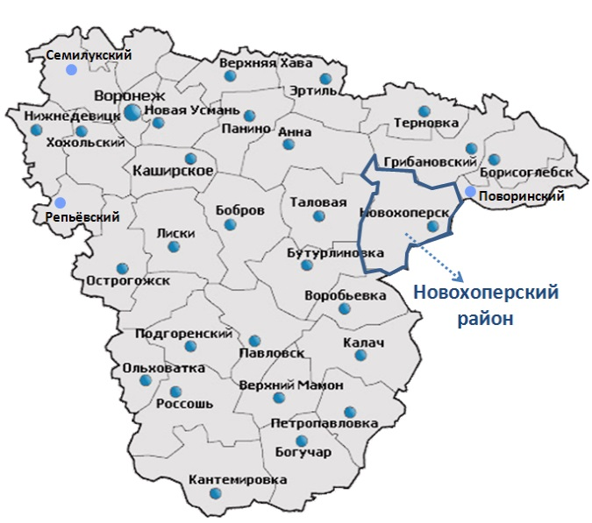
НОВОХОПЕРСКИЙ МУНИЦИПАЛЬНЫЙ РАЙОН
ВОРОНЕЖСКОЙ ОБЛАСТИ
Новохоперский муниципальный район расположен в юго-восточной части Воронежской области. Площадь территории района составляет 2334 кв. км., среднегодовая численностью населения в 2016 году составила – 38,2 тыс. человек из них 54% городское поселение. В состав района входят 2 городских и 9 сельских поселений.

Slide 3
НОВОХОПЕРСКИЙ МУНИЦИПАЛЬНЫЙ РАЙОН ВОРОНЕЖСКОЙ ОБЛАСТИ
Конкурентные преимущества
Ключевые проблемы
Потенциал инвестирования (инвестиционные площадки, развитая инфраструктура, опыт реализации крупномасштабных проектов)
Природно-географическое разнообразие, уникальные объекты природы, культурное наследие
Наличие крупных промышленных и сельскохозяйственных предприятий на территории муниципалитета
Минерально – сырьевая база (цветные металлы, песок, минеральная вода)
Развитая социальная инфраструктура (образование основное и дополнительное, положительная динамика заработной платы, спортивные сооружения)
Относительно высокий уровень производительности труда на предприятиях сельского хозяйства и переработки сельхозпродукции (перспектива вхождения в кластеры)
Отсутствие рабочих мест с достойной заработной платой
Низкий уровень доходов населения
Низкая предпринимательская активность населения
Высокая степень износа коммунальной инфраструктуры
Уменьшение населения в трудоспособном возрасте

Slide 4
НОВОХОПЕРСКИЙ МУНИЦИПАЛЬНЫЙ РАЙОН
ВОРОНЕЖСКОЙ ОБЛАСТИ
Миссия
Район инновационного развития территории с высоким качеством жизни населения
Создание благоприятных условий для жизни деятельности населения на основе развития социально – экономического потенциала района, модернизации инженерной инфраструктуры и сохранение экологического равновесия
Генеральная цель
1. Создание благоприятной социальной среды, обеспечивающее всестороннее развитие личности на основе получения качественного образования, развития культуры и формирования здорового образа жизни.
2. Развитие сельскохозяйственного производства и переработки, создание условий для привлечения инвестиций.
3. Обеспечение равных условий в качестве жизни населения и сохранение экологического комфорта проживания в районе
Стратегические цели

Slide 5
Декомпозиция стратегических целей
Новохоперского муниципального района
Генеральная цель:
Создание благоприятных условий для жизни деятельности населения
на основе развития социально – экономического потенциала района, модернизации инженерной инфраструктуры и сохранение экологического равновесия
Цель 1
Создание благоприятной социальной среды, обеспечивающее всестороннее развитие личности на основе получения качественного образования, развития культуры и формирования здорового образа жизни
Цель 2
Развитие сельскохозяйственного производства и переработки, создание условий для привлечения инвестиций
Цель 3
Обеспечение равных условий в качестве жизни населения и сохранение экологического комфорта проживания в районе
Подцель 1.1 Формирование условий качества жизни населения
Подцель 2.1 Обеспечение условий привлечения инвестиций
Подцель 3.1 Повышение уровня финансово-экономической самодостаточности муниципального района
Подцель 1.2 Обеспечение доступности услуг транспорта и связи
Подцель 2.2 Развитие животновод-ства мясного и молочного направления
Подцель 3.2.
Устранение диспропорций в уровне жизни населения в сельских поселениях
Подцель 1.3 Развитие человеческого капитала
Подцель 2.3Обеспечение условий внедрения инновационных технологий и новых видов деятельности
Подцель 3.3.
Сохранение экологического комфорта.

Slide 6
Цель 1: Создание благоприятной социальной среды, обеспечивающее всестороннее развитие личности на основе получения качественного образования, развития культуры и формирования здорового образа жизни
ЦИИ | Задачи | Способы реализации | Ожидаемый результат
Подцель 1.1 Формирование условий качества жизни населения | Задача 1.1.1 Обеспечение доступности качественного жилья | Реализация программы переселение граждан, проживающих в ветхом и аварийном жилье. | Снижение доли ветхого и аварийного жилья в 2,6 раза
 | Задача 1.1.2 Строительство нового и приобретение жилья для многодетных семей, работников образования и здравоохранения. | Выдача субсидии молодым семьям на приобретение, строительство жилья. Бесплатное предоставление участков для строительства жилья многодетным семьям. | Увеличение доли населения улучшившие жилищные условия, из числа состоящих на учете в качестве нуждающихся на 22%
 | Задача 1.1.3. Реконструкция системы водоснабжения , модернизация и строительство канализационных сетей | Организация взаимодействия в реализации двух проектов по реконструкции и строительстве объектов водоснабжения в городских и сельских поселениях. | Сократить долю водопроводных сетей, нуждающихся в замене в 5 раз. Снизить долю проб питьевой воды из распределительной сети не отвечающим гигиеническим нормам по СХП в 2,2 раза, по МБП в 3 раза.
 | Задача 1.1.4 Повышение качества услуг здравоохранения. | Содействие в реализации проектов строительства и реконструкция медицинских учреждений (ФАП ы, амбулатории) отвечающим современным требованиям. | Повышение качества, своевременности, шаговой доступности в оказании медицинской помощи населению.

Slide 7
Цель 1: Создание благоприятной социальной среды, обеспечивающее всестороннее развитие личности на основе получения качественного образования, развития культуры и формирования здорового образа жизни
Подцели | Задачи | Способы реализации | Ожидаемый результат
Подцель 1.2 Обеспечение доступности услуг транспорта и связи | Задача 1.2.1 Улучшение качества автомобильных дорог общего пользования местного значения муниципального образования | Организация работ по вхождению в областные программы по строительству и ремонту дорог общего пользования местного значения | Повышение доли дорог общего пользования местного значения, отвечающих нормативным требованиям в 1,6 раза.
 | Задача 1.2.2 Обеспечение мобильности населения и транспортной доступности. | Развитие маршрутной сети пассажирских перевозок. | 100% охват населенных пунктов регулярным автобусным сообщением.
 | Задача 1.2.3 Доступность и качество услуг связи и информационно-коммуникативных технологий | Организация включения в план работ строительство в отдаленных населенных пунктах района линий широкополосного и мобильного интернета. | Увеличить доступность широкополосного и мобильного интернета до всех населенных пунктов.
 | Задача 1.2.4.Улучшения качества и расширения перечня государственных и муниципальных услуг, оказываемых через МФЦ и в электронном форме. | Освоение новых проектов информационных систем для увеличения числа государственных и муниципальных услуг, оказываемых через МФЦ. | Рост количества государственных и муниципальных услуг, оказываемых через МФЦ к 2035 году на 88%

Slide 8
Цель 1: Создание благоприятной социальной среды, обеспечивающее всестороннее развитие личности на основе получения качественного образования, развития культуры и формирования здорового образа жизни
Подцели | Задачи | Способы реализации | Ожидаемый результат
Подцель 1.3 Развитие человеческого капитала | Задача 1.3.1 Доступность и качество образовательных услуг (дошкольного, школьного, среднего специального) | Укрепление материально-технической базы, реализация инновационных процессов в общеобразовательных учреждениях. Содействие в реализации проекта строительства школы на 1101 чел. | Соответствие всех общеобразовательных учреждений современным требованиям обучения.
 | Задача 1.3.2.Формирование культурного пространства, поддержание культурных традиций района | Создание условий для сохранения и умножения культурных традиций района, повышение качества услуг. | Увеличить на 60% количество населения, участвующих в культурно - досуговый мероприятиях.
 | Задача 1.3.3.Развитие традиций культуры отдыха и спорта | Увеличение количества, массовости и уровня спортивно-массовых и физкультурно-оздоровительных мероприятий. Развитие материально-технической базы культуры и спорта. | Увеличить долю населения. систематически занимающиеся физической культурой и спортом до 50%.
 | Задача1.3. 4. Поддержка в создании и деятельности ТОС . | Поддержка, в том числе финансовая, общественно-полезных инициатив. | Рост числа количества реализованных общественно-полезных инициатив в 5,3 раза.

Slide 9
Цель 2: Развитие сельскохозяйственного производства и переработки, создание условий для привлечения инвестиций
Подцели | Задачи | Способы реализации | Ожидаемый результат
Подцель 2.1 Обеспечение условий привлечения инвестиций | Задача 2.1.1 Формирование благоприятной инвестиционной среды. | Информационная и финансовая поддержка предпринимательской инициативы Снижение административных барьеров для развития бизнеса, организация работы с инвесторами и бизнесом по принципу «одного окна». Предоставление инвестиционных площадок с инфраструктурой | Среднегодовой объем привлечения инвестиций не менее 1,7 млрд. руб. Увеличение оборота СМСП в 3,28 раза
Подцель 2.2 Развитие животноводства мясного и молочного направления | Задача 2.2.1 Развитие высокопродуктивного мясного животноводства. | Организация взаимодействия по реконструкции, модернизации и внедрение инновационных технологий существующих животноводческих комплексов. Привлечение инвесторов на подготовленные инвестиционные площадки района с развитой инфраструктурой. | Рост объемов производства продукции животноводства на 35%.
 | Задача 2.2.2 Содействие развитию молочного животноводства | Предоставление инвестиционной площадки с инфраструктурой и земель сельскохозяйственного назначения для создания кормовой базы. | Создание молочного животноводческого предприятия. Создание 1400 новых рабочих мест Увеличение производства сахара, спирта на 25 %, рост поступлений в доходную часть бюджета.
Подцель 2.3 Обеспечение условий внедрения инновационных технологий и новых видов деятельности. | Задача 2.3.1 Формирование новых для района видов деятельности, (добыча и обработка песка, добыча полезных ископаемых, минеральной воды.) | Организация взаимодействия с региональным центром для разработки и реализации инвестиционных проектов по использованию минерально-сырьевой базы района.
 | Задача 2.3.2 Развитие на основе новых технологий крупных предприятий района по переработке сахарной свёклы, подсолнечника, углублению степени переработки. | Организация взаимодействия собственника-инвестора и регионального центра по внедрению инновационных технологий в ОАО «Елань-Коленовский сахарный завод» и модернизация предприятия ООО «Этанол спирт» по использованию зерна в качестве сырья.
 | Задача 2.3.3 Развитие въездного туризма на территории МО | Развитие баз отдыха, народных традиций, этнографический туризм, экологический, культурно-познавательный, сельский, паломнический и деловой туризм. На реке Хопер – водный туризм. | Ежегодное посещение района в качестве туристов 10 тыс. чел.

Slide 10
Цель 3: Обеспечение равных условий в качестве жизни населения и сохранение экологического комфорта проживания в районе
Подцели | Задачи | Способы реализации | Ожидаемый результат
Подцель 3.1 Повышение уровня финансово-экономической самодостаточности муниципального района | Задача 3.1.1 Повышение уровня собственных доходов бюджета за счет развития экономики района. | Реализация плана мероприятий по мобилизации дополнительных доходов в бюджет района. | Достижение финансовой самостоятельности МО. Увеличить долю налоговых и неналоговых доходов местного бюджета в общем объеме собственных доходов в 1,2 раза.
Подцель 3.2. Устранение диспропорций в уровне жизни населения в сельских поселениях Подцель 3.3. Сохранение экологического комфорта. | Задача 3.2.1 Доступность и качество услуг торговли | Расширение действующих и строительство новых торговых объектов | Рост оборота розничной торговли в 2,5 раза
 | Задача 3.2.2. Сохранение численности населения по поселениям. Задача 3.3.3. Благоустройство мест проживания и отдыха Задача 3.4.4. Обеспечение экологической безопасности в муниципальном образовании. | Создание условий по увеличению продолжительности жизни населения, росту коэффициента рождаемости, миграционного потока. . Установка дополнительно 1940 светильников. Обустройство не менее 7 мест массового отдыха. Мониторинг окружающей среды. Содействие в реализации проекта по реконструкция биологических очистных сооружений. Организация системного сбора и вывоза твердых бытовых отходов. Содействие в реализации проекта строительство станции сортировки ТБО | Снизить вдвое темпы сокращения численности населения. Повысить долю протяженности освещения улиц к их общей протяженности в 1,7 раза. Снизить на 25% выбросы загрязняющих веществ в атмосферный воздух. Охватить все домовладения в районе вывозом КБО. Раздельная переработка 90% отходов.

Slide 11
Показатели реализации стратегии социально – экономического развития Новохоперского муниципального района на период до 2035 года
Цель № 1 Создание благоприятной социальной среды, обеспечивающее всестороннее развитие личности на основе получения качественного образования, развития культуры и формирования здорового образа жизни
Подцель | Показатель | Ед. изм. | Базовое значение 2016 г. | Целевое значение
 |  |  |  | 2024 г. | 2030 г. | 2035 г.
1.1.Формирование условий качества жизни населения | Общая площадь жилых помещений, приходящихся в среднем на одного жителя МО | м.кв. | 29,3 | 30,9 | 32,1 | 32,9
 | Доля протяженности водопроводной сети, нуждающейся в замене. | % | 81 | 30 | 25 | 15
 | Удельный вес учреждений здравоохранения в сельской местности, отвечающим нормативным требованиям.(ФАП ы, амбулатории) | % | 17 | 28 | 52 | 100
1.2.Обеспечение доступности услуг транспорта и связи | Доля протяженности автомобильных дорог общего пользования местного значения, не отвечающих нормативным требованиям, в общей протяженности автомобильных дорог общего пользования местного значения | % | 81,5 | 75,0 | 70,0 | 50,0
 | Доступность высокоскоростных технологий передачи данных от числа населения мобильным интернетом | % | 70,0 | 80 | 85 | 100
1.3.Развитие человеческого капитала | Доля муниципальных общеобразовательных учреждений, соответствующих современным требованиям обучения, в общем количестве муниципальных общеобразовательных учреждений | % | 99,4 | 100 | 100 | 100
 | Участие населения в культурно - досуговых мероприятиях | тыс. чел. | 102 | 131 | 148 | 163
 | Доля населения, систематически занимающегося физической культурой и спортом | % | 40 | 42 | 45 | 50
 | Ежегодное количество реализованных общественно-полезных инициатив. | Ед. | 6 | 22 | 30 | 32

Slide 12
Показатели реализации стратегии социально – экономического развития Новохоперского муниципального района на период до 2035 года
Цель № 2 Развитие сельскохозяйственного производства и переработки, создание условий для привлечения инвестиций
Подцель | Показатель | Ед. изм. | Базовое значение 2016 г. | Целевое значение
 |  |  |  | 2024 г. | 2030 г. | 2035 г.
2.1.Обеспечение условий привлечения инвестиций | Объем инвестиций в основной капитал по территории района | млн. руб. | 5070 | 5800 | 6100 | 8900
 | Увеличение оборота субъектов МСП по отношению к 2016 году | % | 100 | 1,47 | 1,87 | 2,12
2.2.Развитие животноводства мясного и молочного направления | Объем производства мяса всех видов в выращивании за отчетный период. | тыс. т. | 19,3 | 22,3 | 26,0 | 26,0
 | Рост продуктивности молочного животноводства к предыдушему году. | % | 101 | 103 | 103 | 103
 | Валовая продукция сельского хозяйства | млн. руб. | 4892 | 5700 | 6600 | 6950
2.3.Обеспечение условий внедрения инновационных технологий и новых видов деятельности. | Объем отгруженных товаров собственного производства, выполненных работ и услуг собственными силами | млн. руб. | 6367 | 6500 | 8100 | 10200
 | Создание новых рабочих мест за год | ед. | 80 | 60 | 80 | 100

Slide 13
Показатели реализации стратегии социально – экономического развития Новохоперского муниципального района на период до 2035 года
Цель № 3 Обеспечение равномерности в качестве жизни населения и сохранение экологических условий проживания в районе
Подцель | Показатель | Ед. изм. | Базовое значение 2016 г. | Целевое значение
 |  |  |  | 2024 г. | 2030 г. | 2035 г.
3.1.Повышение уровня финансово-экономической самодостаточности муниципального района | Доля налоговых и неналоговых доходов местного бюджета (за исключением поступлений налоговых доходов по дополнительным нормативам отчислений) в общем объеме собственных доходов бюджета муниципального образования (без учета субвенций), | % | 39,0 | 44,2 | 45,9 | 47,2
3.2.Создание благоприятных условий жизни населения | Среднегодовая численность населения | тыс. чел. | 38 | 37 | 36 | 35
 | Доля проб питьевой воды из распределительной сети, не соответствующая гигиеническим нормам. | %
 | -санитарно-химические показатели | % | 22,9 | 15,0 | 12,0 | 10,0
 | - микробиологические показатели | % | 0,9 | 0,5 | 0,3 | 0,1
 | Доля протяженности освещенных частей улиц, проездов, набережных к их общей протяженности на конец отчетного года, | % | 53,3 | 60,0 | 80,0 | 90,0
 | Рост оборота розничной торговли | млн. руб. | 1751 | 2585 | 3462 | 4416
3.3. Сохранение экологического комфорта | Размер выбросов загрязняющих веществ в атмосферный воздух. | тыс. т. | 1,6 | 1,5 | 1,4 | 1,2
 | Охват домовладений по вывозу КБО. | % | 37,3 | 80,0 | 90,0 | 100,0

Slide 14
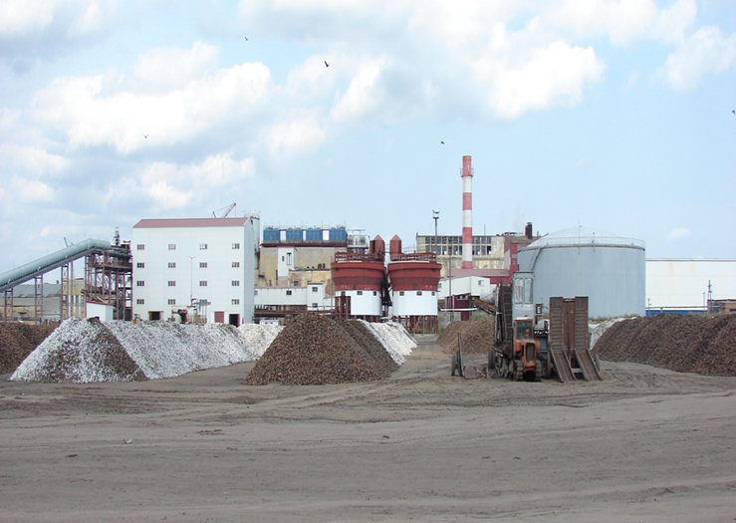
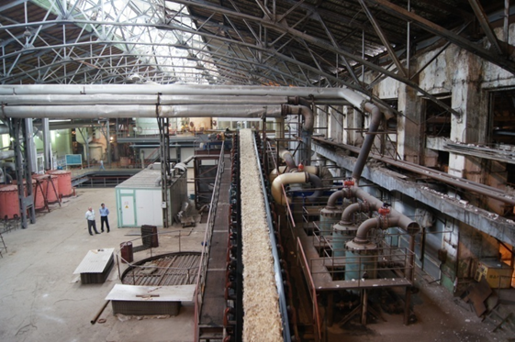
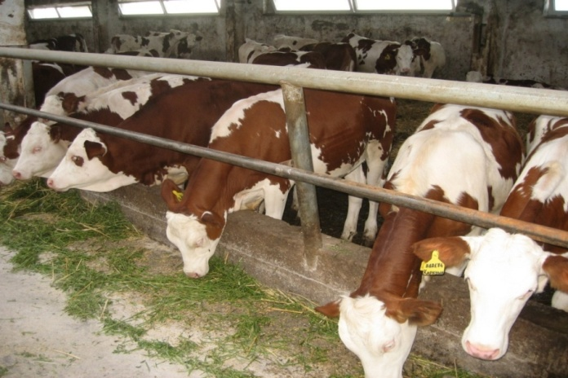
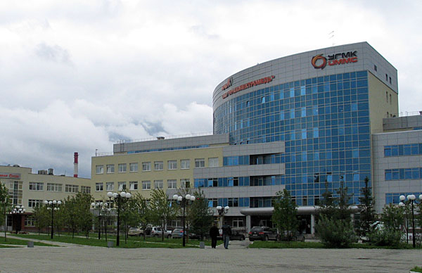
Ключевые проекты в экономической сфере
Модернизация производственных мощностей
ОАО «ЕЛАНЬ-КОЛЕНОВСКИЙ САХАРНЫЙ ЗАВОД», ООО «ЭТАНОЛ СПИРТ»
Модернизации и внедрение инновационных технологий существующих животноводческих комплексов.
Создание предприятий молочного животноводства.
Проект по добыче полезных ископаемых
ООО «УГМК - Холдинг»
в Новохоперском муниципальном районе
14

Slide 15
Ключевые проекты в социальной сфере
ЗДРАВООХРАНЕНИЕ
ОБРАЗОВАНИЕ
ФИЗИЧЕСКАЯ КУЛЬТУРА И СПОРТ
КУЛЬТУРА И СОХРАНЕНИЕ КУЛЬТУРНОГО НАСЛЕДИЯ
Модернизация, строительство фельдшерско-акушерских пунктов
п. Терновский,
с. Алферовка,
Строительство школы на 1 101 учащихся
г. Новохоперск
Строительство ФОК
с. Елань-Колено
Капитальный ремонт библиотеки
г. Новохоперск
Строительство спортзала в
МОУ Елань-Коленовская СОШ №2
р.п. Елань-Коленовский
Строительство многофункциональных пришкольных спортивных площадок и комплексов по выполнению норм ГТО
п. Централь,
с. Пыховка,
Капитальный ремонт спортивных залов в общеобразовательных учреждениях в сельской местности
СОЦИАЛЬНАЯ ЗАЩИТА
Капитальный ремонт Домов культуры
с. Ярки,
с. Троицкое,
п. Централь
Строительство дома – интерната для граждан пожилого возраста и инвалидов
с. Ярки
Участие в проекте модернизации
материально- технической базы
образовательных учреждений с привлечением внебюджетных средств из расчёта 50% × 50%
Реконструкция стадионов
с. Елань-Колено,
р.п. Елань-Коленовском и
Новохоперский

Slide 16
Основные проекты
по развитию инженерной инфраструктуры
ВОДОСНАБЖЕНИЕ
ОСВЕЩЕНИЕ
ГАЗОСНАБЖЕНИЕ
Реконструкция и строительство объектов водоснабжения населенных пунктов
с. Елань-Колено,
п. Березовка,
п. Долиновский,
с. Подосиновка
Строительство сетей наружного освещения и оснащение их энергосберегающими источниками света
Все поселения района
Строительство и установка газовых котельных
с. Красное,
с. Пыховка ,
п. Михайловкий,
п. Полежаевский
Реконструкция и строительство водопроводных сетей
г. Новохоперск, р.п. Новохоперский
ЭКОЛОГИЯ
ДОРОГИ
Строительство цеха сортировки и прессования ТБО р.п. Новохоперский
Ремонт автомобильных дорог общего пользования местного значения
Все поселения муниципального района
Реконструкция биологических очистных сооружений, строительство сети хозяйственно – бытовой канализации от очистных сооружений
р.п. Новохоперский
Приобретение дорожной, коммунальной техники.
г. Новохоперск, р.п. Елань-Коленовский

Slide 17
Сценарии социально – экономического развития Новохоперского муниципального района
Консервативный | Базовый | Целевой
Район развивается на основе сохранения сложившейся структуры экономики, осуществляется, главным образом модернизация существующих предприятий. Постепенно улучшается ситуация с газоснабжением, энергоснабжением, состоянием внутренней транспортной сети. Усиливается роль района в производстве продукции растениеводства, продуктивность животноводства растет до уровня средних по региону показателей, поддерживается доля сектора экономики по сельхоз переработке. Сохраняется зависимость ресурсов социального развития и территориальной инфраструктуры от внешней финансовой помощи. Традиционная структура хозяйства не создает достаточной мотивации для дополнительного привлечения освободившейся рабочей силы и местной молодежи, малый бизнес по темпам роста не превышает средние показатели по региону. В связи с этим усиливается отток молодежи из района. | Предусматривается постепенная диверсификация экономики в направлении роста перерабатывающих производств, формирования предприятий по добыче полезных ископаемых, в сочетании с внедрением инновационных технологий. Создание ряда новых промышленных зон и площадок по всей территории района, которые при данном сценарии развития необходимо обустроить, как с точки рения инженерной инфраструктуры, так и транспортной доступности Необходимы усилия по привлечению инвесторов для создания новых инновационных предприятий небольшого и среднего масштабов. Потребуется существенное улучшение сети и качества автодорог, социально-культурного облика и благоустройства населенных пунктов. Это послужит увеличению привлекательности района для отдыха и туризма и, соответственно, еще более увеличит туристско-рекреационные потоки в район | Предполагает привлечение крупномасштабных инвестиций и создание нескольких крупных предприятий, в том числе нетрадиционной для района отраслевой принадлежности, на основе межрайонной кооперации, кооперации с промышленностью г. Воронеж и иностранными фирмами
 |  | Развитие на основе новых технологий крупных предприятий района по переработке сахарной свёклы, подсолнечника, углублению степени переработки. Предполагается формирование и развитие новой сети перерабатывающих предприятий, ориентированных на сельскохозяйственное и минеральное сырье. Намечено развитие прудовых хозяйств, производства и переработки мяса и птицы, добычи и переработки минерально-сырьевых ресурсов (гранит, мел, щебень, глины), развитие туристического и рекреационного комплекса Существенно увеличится доходная база бюджета района, который станет стабильно самодостаточным. Потребуется существенное улучшение газоснабжения и водоснабжения, развитие строительных организаций, проведение затратных энергосберегающих мероприятий, значительной работы по подготовке и переквалификации местных кадров.

Slide 18
Сценарии социально – экономического развития Новохоперского муниципального района в разрезе основных показателей
целевой базовый консервативный

Slide 19
Сценарии социально – экономического развития Новохоперского муниципального района в разрезе основных показателей
целевой базовый консервативный

Slide 20
Ожидаемые результаты реализации стратегии Новохоперского муниципального района к 2035 году
1 400 ед.
Создание новых рабочих мест
в 2,9 раза
Рост номинальной среднемесячной заработной платы работников
в 2,5 раза
Рост оборота розничной торговли
в 1,4 раза
Рост валовой продукции сельского хозяйства
в 1,6 раза
Рост объёма отгруженных товаров промышленного производства
в 1,8 раз
Рост инвестиций в основной капитал
не менее
85 %:
Долю водопроводных сетей, обеспечивающих качественное водоснабжение

Slide 21
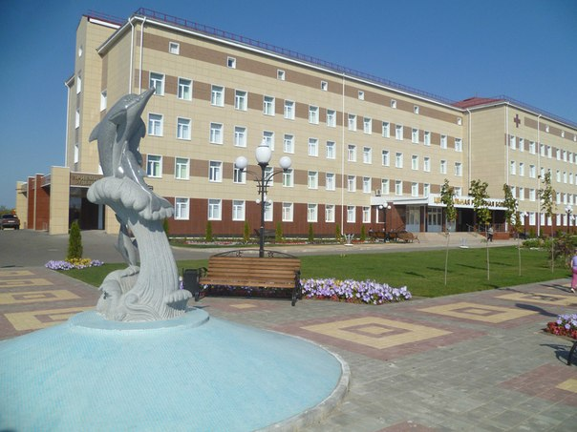
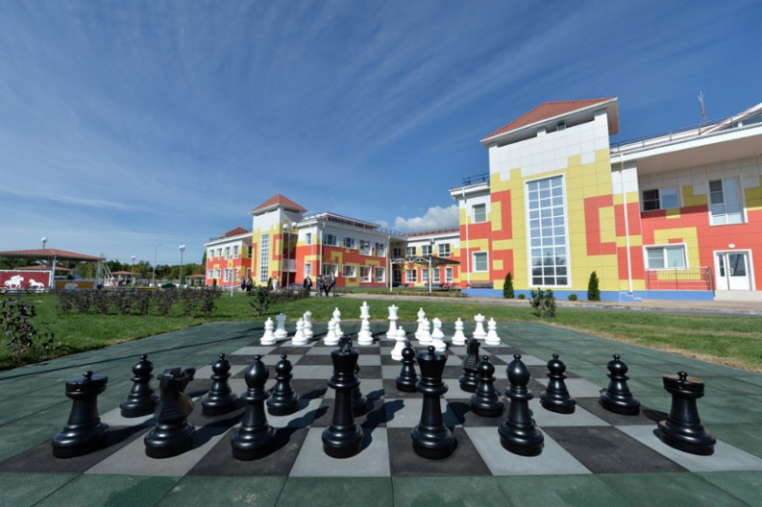
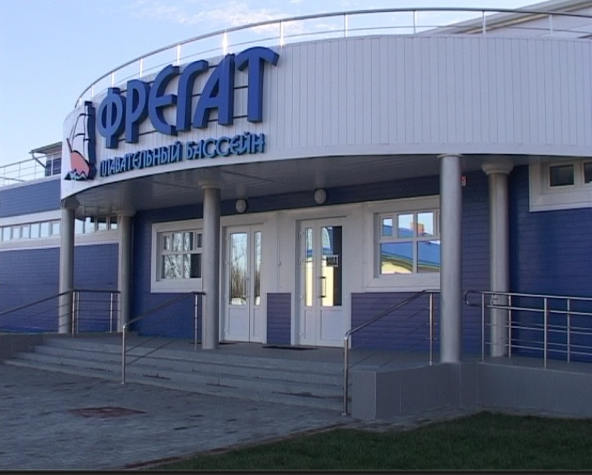
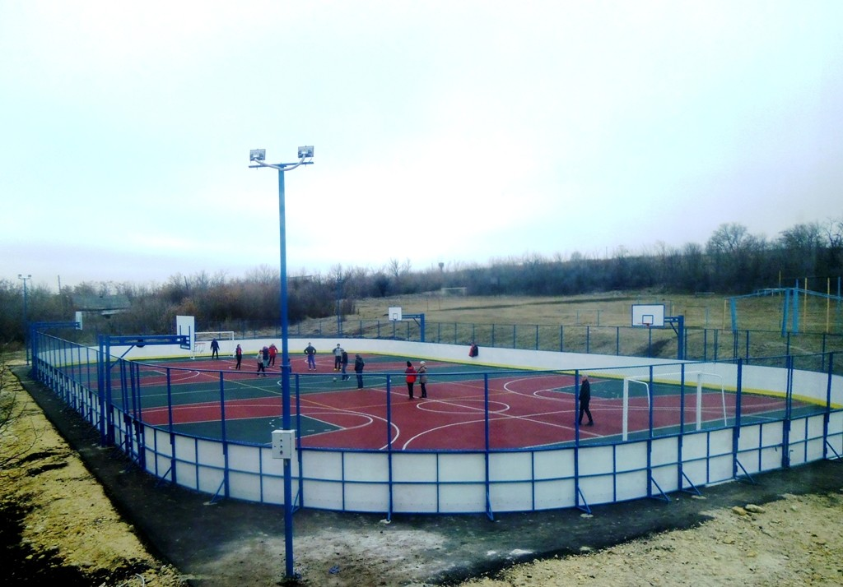
СПАСИБО ЗА ВНИМАНИЕ

